Slide 1


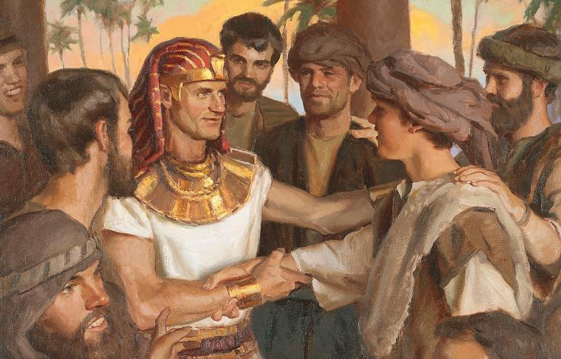

Naš brat Josip
Kako se Josip otkrio svojoj braći
Post 45,1-8
„Biblija za odrasle” – 25. večer – amdg.eu

Slide 2
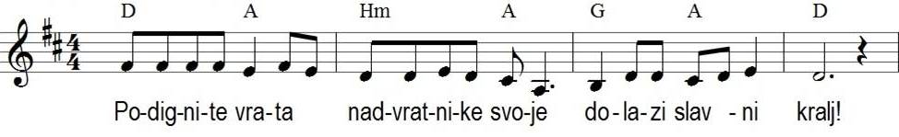
Podignite, vrata (Ps 24)

Slide 3
Naš brat Josip
Kako se Josip otkrio svojoj braći
Post 45,1-8
„Biblija za odrasle” – 25. večer – amdg.eu

Slide 4
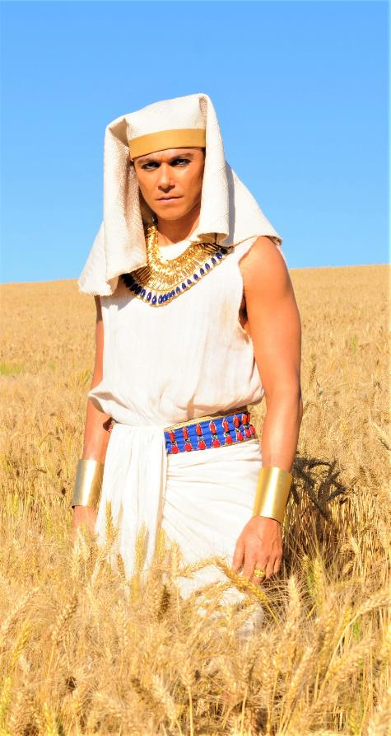
Ja i moji najbliži
Koliko su mene lažno optuživali i odbacivali?
Pokazujem li bližnjima svoje pravo lice?
Kada je moj teški križ donio život i spasenje?

Slide 5
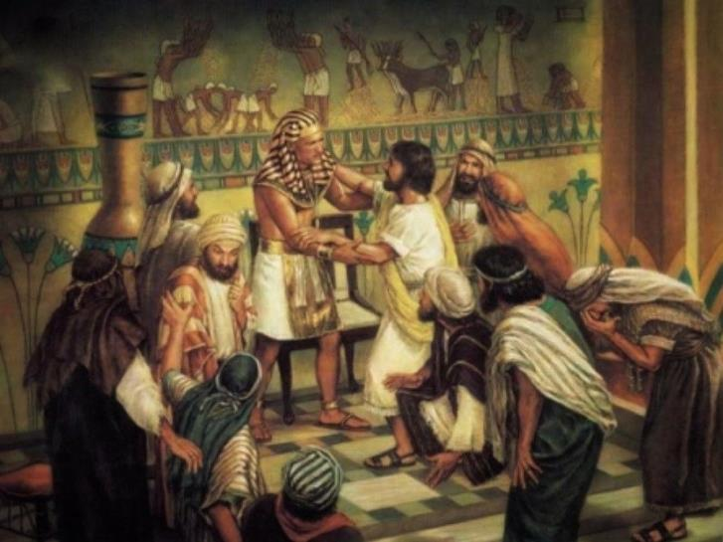
Objava
Daje se spoznati (45,1)
Znat ćete da ja jesam (SZ i NZ)
Nije se mogao suzdržati
Glasno plače (45,2)
Ima srca (9x glagol, ovdje imenica: plač)
Isus plače: Jeruzalem (Lk 19,48), Lazar (Iv 11,35)
Nakon Judina zagovora kod Josipa (44,18-34)
Predložio prodaju radi novca (Post 37,28)
Juda postao otac (Post 38), jamac za Benjamina

Slide 6
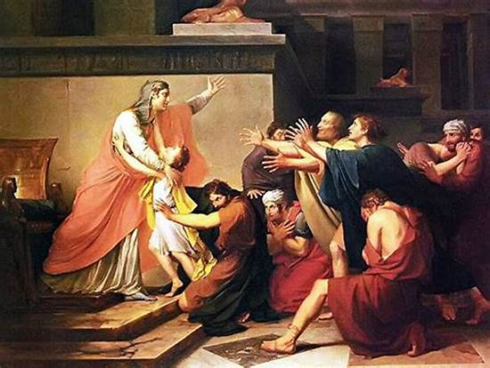
Čudesan susret
Ja sam Josip (Post 45,3s)
Iv (24x): „Ja sam...”
Braća zaprepaštena (3)
Htjeli ga ubiti, prodali ga
Bez riječi, kao apostoli na Uskrs uvečer
2x Ja sam (45,3s)
Isus u Maslinskom vrtu (Iv 18,5.8)
Na Uskrs 2x “Mir vama!” (Iv 20,19.21)
Ja sam vaš brat (45,4)
“Moja braća” (Mt 28,10; Iv 20,17)

Slide 7
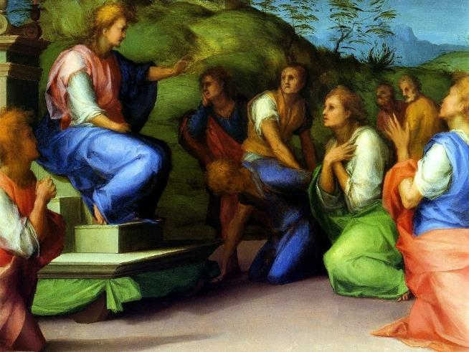
Očev miljenik
Je li mi živ tata? (45,3)
Kićena haljina
Primaknite se! (45,4)
Djed Izak ocu (27,21)
Ruke i noge (Lk 24,39)
Prinesi prst, stavi ruku (Iv 20,27)
Još 5 gladnih godina (45,6)
Znanje iz povezanosti s Bogom
Nesmotreno kao dječak: Klanjat ćete mi se (37,7.9)
Braća se klanjaju Josipu (42,6)
Otac pohranio u srce (37,11)

Slide 8
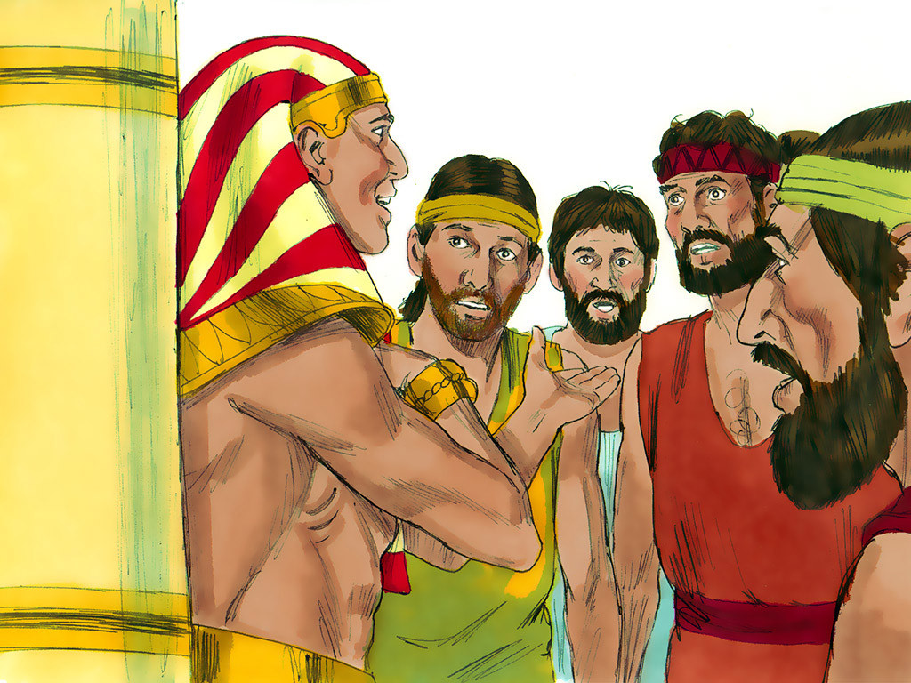
Otajstvo teškoga križa
Prodali ste me 2x (Post 45,4.5) – otvoreno o istini
Tražite da me ubijete (Iv 7,19; 8,17)
Navodna zapovijed: “Oprosti braći grijeh!” (Post 50,17)
Bog me je poslao 3x (45,5.7.8)
U jami 2x (37,24; 40,14)
Lažno optužen (Post 39)
Zaboravljen od suzatočenika (40,23)
“Pred vama” (45,5.7)
Rat Gospodnji
“Idem pripraviti vam mjesto” (Iv 14,2)

Slide 9
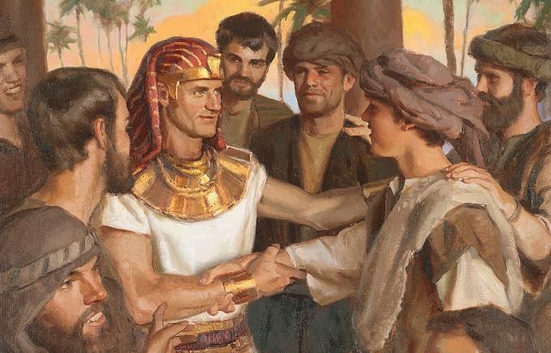
Poslanje
Svrha: živjeti (45,5.7)
Da vas uzdrži na životu (5) – usp. Noa
Da vam sačuva Ostatak (7) – usp. Babilon
Za veliko izbavljenje – spasenje (7)
Bog okrenuo na dobro da živi velik narod (Post 50,20)
Odlučili ubiti Isusa, Isus uskrsnuo
Sredstvo: vladar sve zemlje (45,8)
„Što god vam rekne, učinite!” (Post 41,55; Iv 2,5)
Sva zemlja gladuje (Post 41,55)

Slide 10
Ja i moji najbliži
Koliko su mene lažno optuživali i odbacivali?
Pokazujem li bližnjima svoje pravo lice?
Kada je moj teški križ donio život i spasenje?

Slide 11
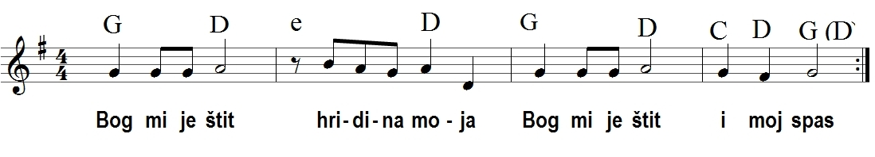
Bog mi je štit (Ps 31)

